Slide 1
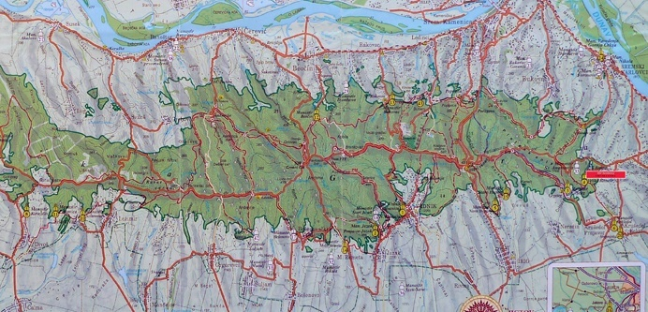
VRDNIK – ZVUCI MESTA Senke prošlosti i svetla budućnosti Autor: Dimitrije Vujadinović Saradnik: Jelena Mitić
Alma Mons
SEDAMDESET MILIONA GODINA FRUŠKE GORE

Slide 2
VRDNIK – ZVUCI MESTA Senke prošlosti i svetla budućnosti
Prirodne, duhovne i kulturne vrednosti
Planinska markantnost – Nacionalni park
Vrhunsko biodiverzitetno mesto sa više od 1.200 vrsta flore i faune
Riznica paleontološkog biodiverziteta starog više od 70 miliona godina
Čuvar srpske duhovnosti – Svetigora
Kontinuitet naselja od praistorije do danas – 300 mesta
Pedološki i klimatski idealno područje za voćarstvo i vinogradarstvo

Slide 3
VRDNIK – ZVUCI MESTA Biser Fruške gore

Slide 4
VRDNIK – ZVUCI MESTA
Zapuštenost industrijske baštine u Srbiji je očigledna, a budućnost neizvesna
Ogroman neiskorišćeni fond Srbije
Resursi Vojvodine - istorija mlinarstva; Veliki bački kanal
Lokalna sredina nije uspela da se ekonomski preorijentiše
Baštinska delatnost mora da postane sastavni deo programa integralnog razvoja nacionalne, regionalne i lokalne kulturne politike i ekonomije
Vrdnik - mesto mogućnosti
Nedovoljno iskorišćen potencijal za privredne i kulturne aktivnosti
Industrijska baština mora biti uključena, ali ne može samo ona predstavljati osnovu
Vrednost industrijske baštine Vrdnika danas čine zgrade u tri arhitektonske celine

Slide 5
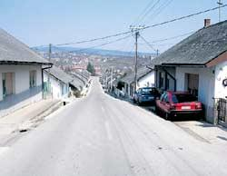
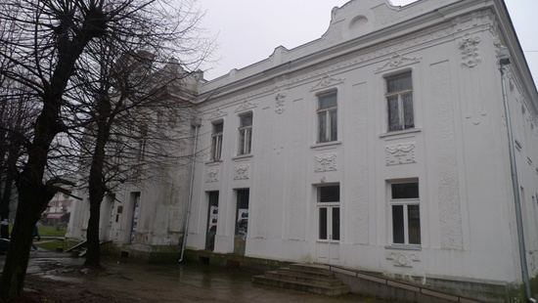
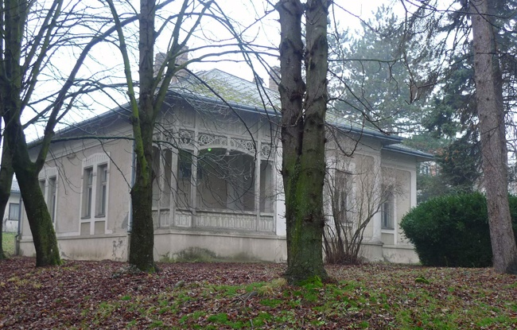
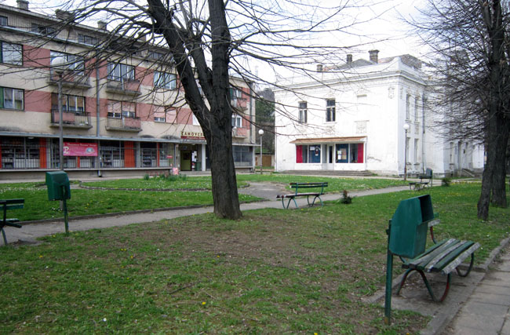
VRDNIK – ZVUCI MESTA
Rudarska kolonija Kasina
Zgrada upravnika Trg

Slide 6
VRDNIK – ZVUCI MESTA
Crtice iz istorije
Najstariji ugljenokop u Srbiji – 1804.
Jedini u Vojvodini
Najdublje rudarsko okno s početka 20. veka – 277 metara
1876. godine primenjen „izum veka“ - parni rudarski lif
Rudnik je ugašen 1968. godine .
Stanje i odnos prema industrijskoj baštini
Objekti devastirani
Pravni status neregulisan
Nedostatak šireg poznavanja i svesti o značaju rudarske baštine
Nedostatak planova i strategije razvoja lokalne zajednice (SWOT analize)
Migracija stanovništva
Zatvorenost lokalne sredine

Slide 7
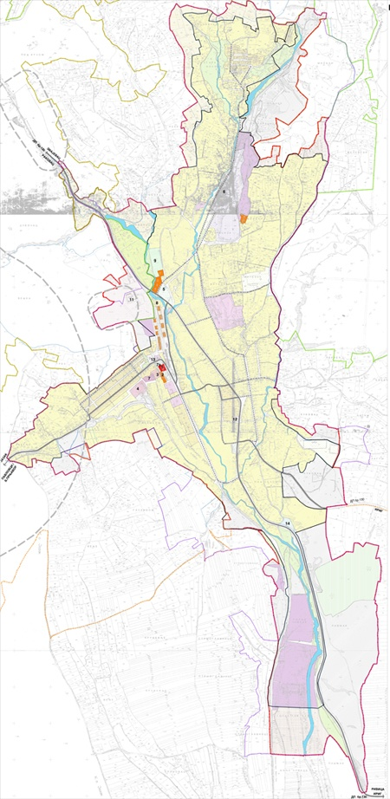
VRDNIK – ZVUCI MESTA
Koncept plana generalne regulacije naselja Vrdnik

Slide 8
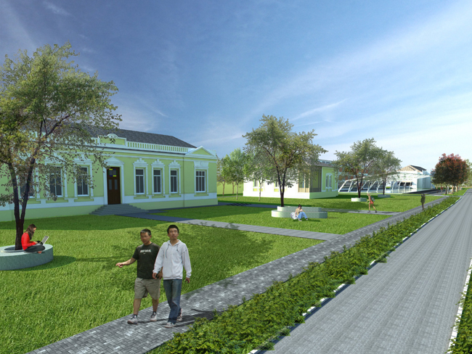
VRDNIK – ZVUCI MESTA
Urbanističko rešenje “Gospodarskog reda”

Slide 9
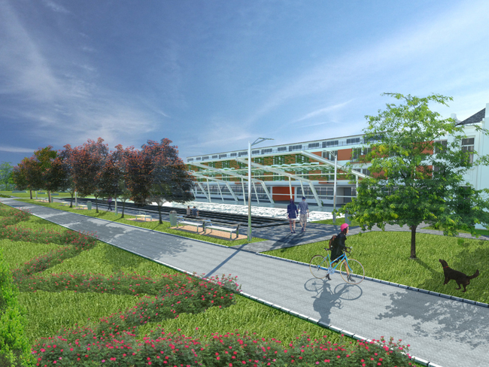
VRDNIK – ZVUCI MESTA
Urbanističko rešenje parka

Slide 10
VRDNIK – ZVUCI MESTA
Preduslovi izrade programa integrativnog razvoja ( analize: SWOT / snage - slabosti - mogućnosti – opasnosti/ ; Acorn / ciljne grupe potrošača/; Cost-benefit)
Razvoj tercijalnih delatnosti
Priliv Intelektualnog kapitala (najbolji resurs Srbije)
Mogućnosti
Komplementarna ponuda za eko i zdravstveni turizam (kulturna produkcija, parma kultura...)
Edukativni centri i centri istraživačke izuzetnosti
Proizvodni centri intelektualne svojine (IT)
Škole u prirodi
Rezidencijalni centri
Umetničke i druge stručne letnje kolonije
Fazna realizacija (step by step) - Kasina, “Gospodski red”...

Slide 11
VRDNIK – ZVUCI MESTA
Povezivanje
Razvojni projekti APV, Srbije, Podunavlja
Univerzitet u Novom Sadu – instituti Univerziteta
Privredne komore Vojvodine, Srbije
Udruženja poslodavaca
Umrežavanje
Vertikalno (postojeća banjska i turistička ponuda)
Horizontalno (komplementarne i suplementarne aktivnosti)
Pravne forme
Javno-privatno partnerstvo
Privatno preduzetništvo
Fondacije/zadužbine

Slide 12
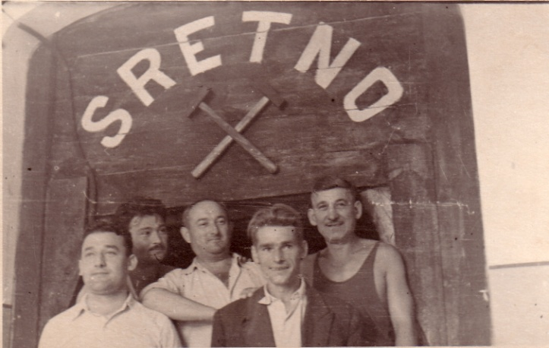
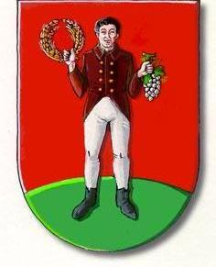
.
Zahvaljujemo se na saradnji:
Željku Markoviću, publicisti
Slavku Stanišiću, predsedniku Udruženja “Vrdnička kula”
Lazaru Apatoviću, pomoćniku direktora RDS
Ivanu Karačiću, predsedniku Udruženja rudara Vrdnika

